Slide 1
六年级数学·上 新课标[冀教] 第7单元
选择合适的统计图表示数据
WWW.PPT818.COM

Slide 2
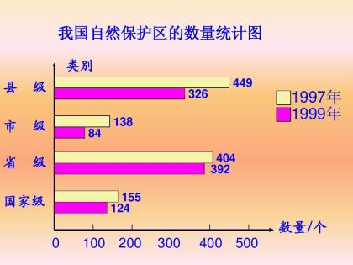
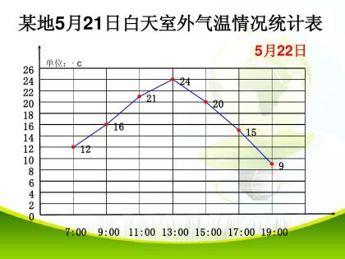
还记得我们曾经学过哪几种统计图吗？
条形统计图
折线统计图

Slide 3
届数 | 金牌数(枚)
23 | 15
24 | 5
25 | 16
26 | 16
27 | 28
28 | 32
29 | 51
30 | 38
中国队在第23届至第30届国际奥林匹克运动会上获得金牌数统计如右:

Slide 4
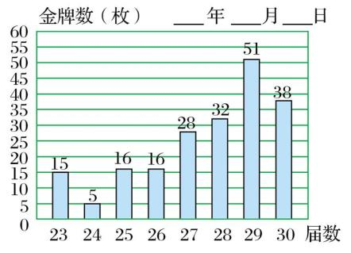
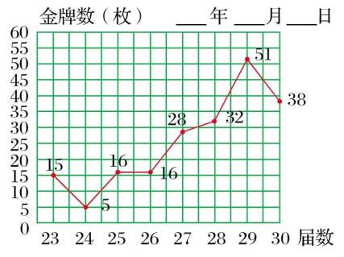
上面的数据可以用下面两种统计图表示:
(1)用条形统计图和折线统计图表示中国队获得金牌数各有什么优点?
(2)条形统计图和折线统计图表示数据时,各有什么特点?

Slide 5
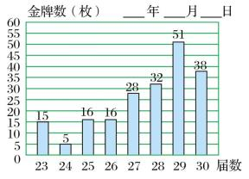
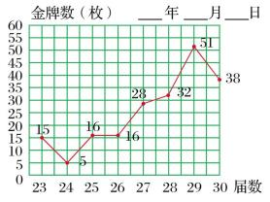
(1)用条形统计图和折线统计图表示中国队获得金牌数各有什么优点?
①从条形统计图中,可以明显地看出中国队在第23届至第30届国际奥林匹克运动会上获得金牌数的情况。
②从折线统计图中,不但可以看出中国队在第23届至第30届国际奥林匹克运动会上获得金牌数的情况,而且可以看出我国体育运动的发展近年来呈进步趋势。

Slide 6
(2)条形统计图和折线统计图表示数据时,各有什么特点?
①条形统计图特点:很容易看出各种数量的多少。
②折线统计图特点:不但可以表示出数量的多少,而且能够清楚地表示数量的增减变化情况。

Slide 7
条形统计图可以清楚地表示各种数量的多少；
折线统计图能够很清楚地反映数量的增减变化；
扇形统计图表示部分与整体的关系。

Slide 8
再
见

